Slide 1
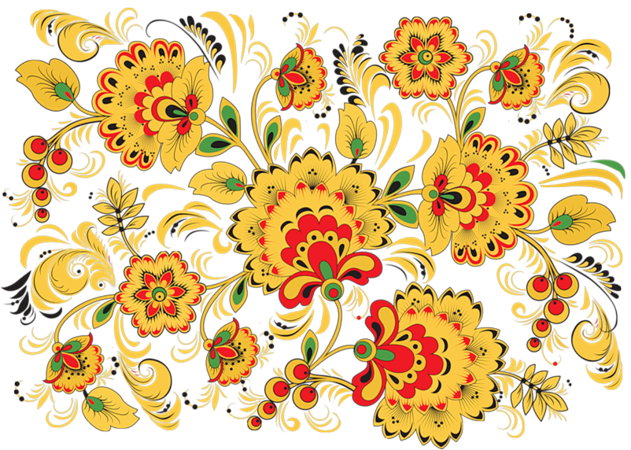
Устное народное творчество в развитии речи младших дошкольников
Суворова Надежда Валерьевна
Румянцева Елене Константиновна
Муниципальное дошкольное образовательное учреждение
Центр развития ребенка
Детский сад №13
УСТНОЕ НАРОДНОЕ ТВОРЧЕСТВО ОБРЯДОВЫЙ ФОЛЬКЛОР КАЛЕНДАРНО-ОБРЯДОВЫЕ ПЕСНИ

Slide 4
Актуальность
Русское народное творчество не перестаёт восхищать и удивлять своим глубоким содержанием и совершенной формой. Родная речь, звучащая в сказках, потешках являются незаменимым средством воспитания любви к Родине, к окружающей природе, с которой встречается ребёнок с малых лет. Трудно найти более ценный материал для развития художественного восприятия, чем увлекательные русские сказки.
Использование в работе с детьми устного народного творчества создает уникальные условия для развития речи, мышления детей, мотивации поведения, накопления положительного морального опыта в межличностных отношениях.
Через устное народное творчество ребёнок овладевает родным языком, осваивает его красоту, лаконичность, приобщается к культуре своего народа, получает первое впечатление о ней.

Slide 5
Устное народное творчество представляет собой прекрасный речевой материал, который можно использовать, как в организованной образовательной деятельности, так и в совместно-партнерской деятельности детей младшего возраста С его помощью можно развивать:
Фонематический слух
Грамматический строй речи
Звуковую культуру речи
Обогащать словарь детей

Slide 6
Цель: развитие различных способностей детей
в процессе знакомства с малыми фольклорными формами.
использование произведений народного фольклора как возможность развития речи детей младшего возраста
Задачи:
1. Освоение разговорной речи
2. Расширение словарного запаса
3. Воспитание звуковой культуры речи
4. Формирование связной речи
5. Расширение представлений детей о разных формах фольклора

Slide 7
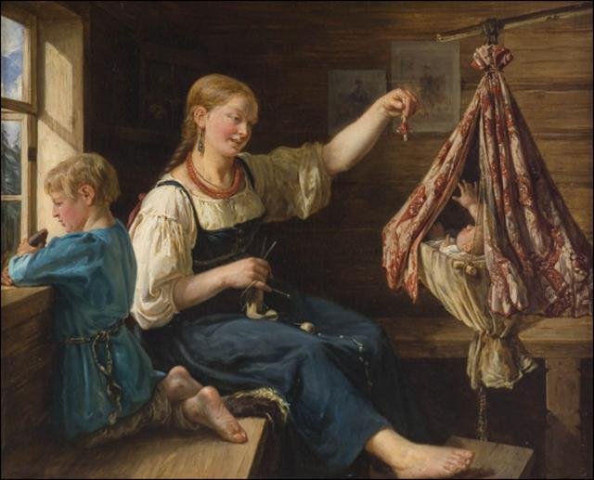
Устный фольклор
Сказки, загадки, былины, народные сказания, легенды
Потешки, прибаутки, пестушки.
Пословицы и поговорки
Считалки, небылицы
Приговоры, заклички

Slide 8
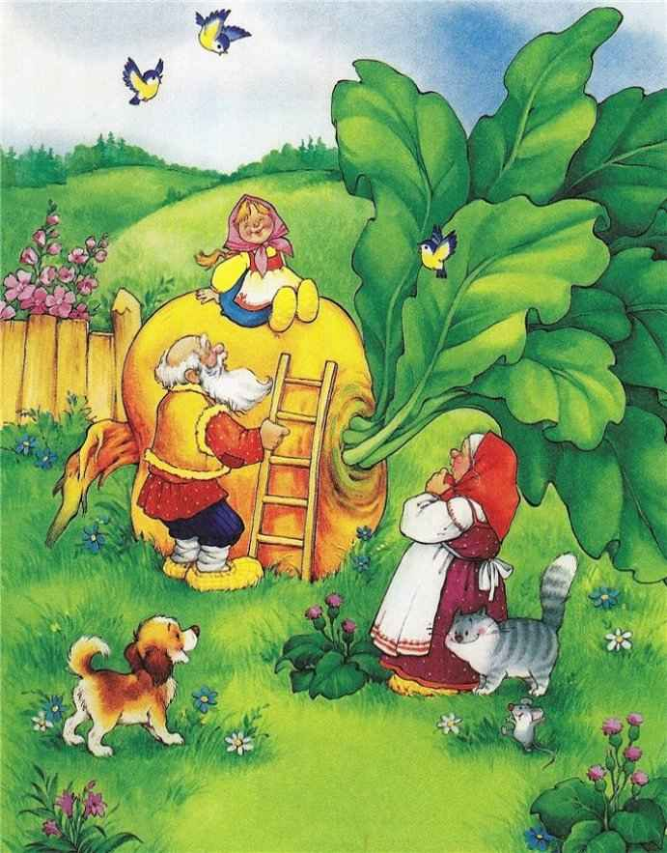
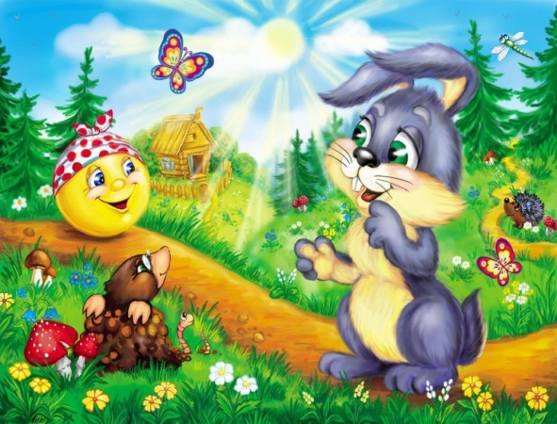
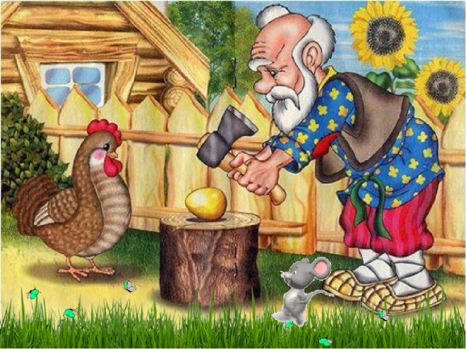
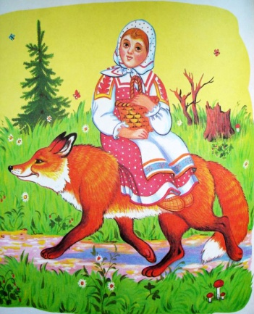
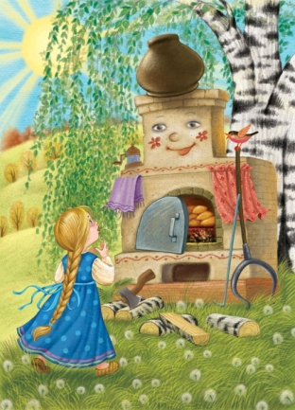
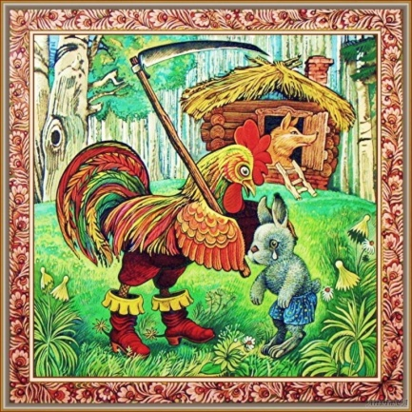
Русские народные сказки и
цель их использования для развития речи детей

Slide 9
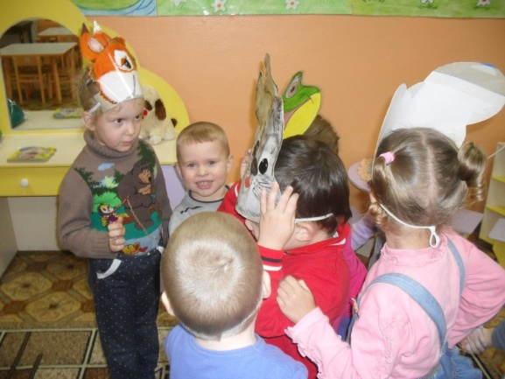
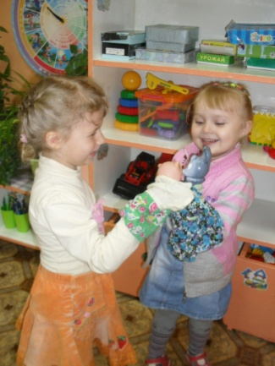
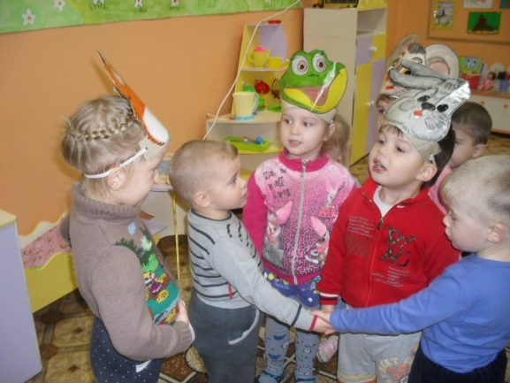
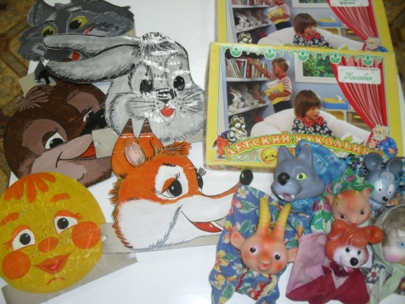
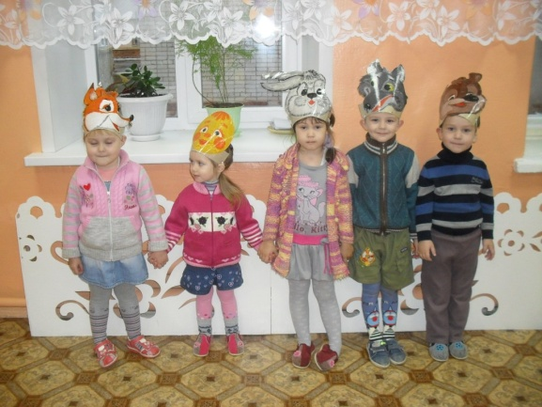
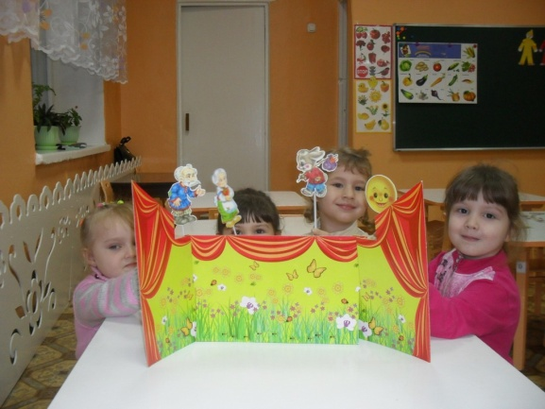
Разные виды театрализованной деятельности с использованием фольклора в развитии речи детей

Slide 10
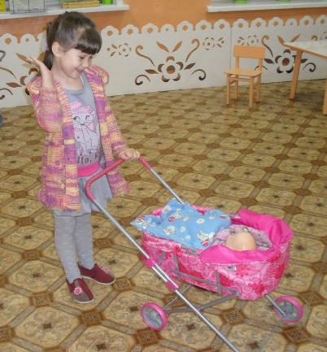
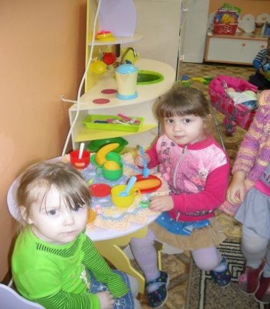
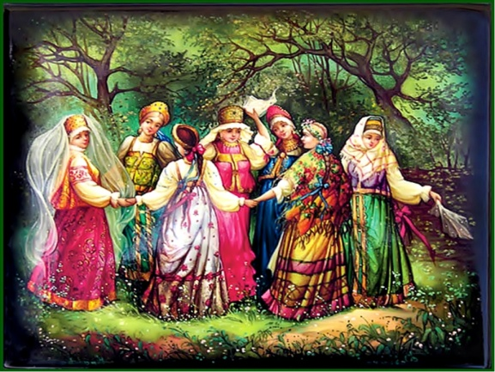
Музыкальный фольклор
Колыбельные песни, песенки, попевки
Народные песни делятся на лирические, исторические и обрядовые, которые, в свою очередь, бывают бытовыми и календарными.
Колыбельные песни по сюжету и тематикам довольно разнообразны.

Slide 11
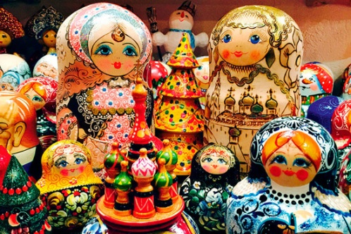
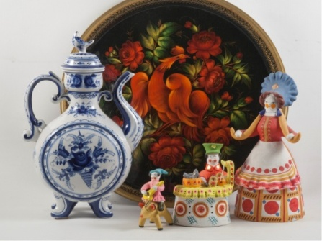
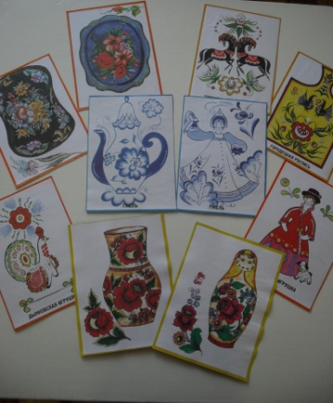
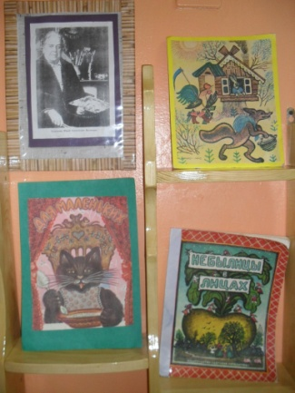
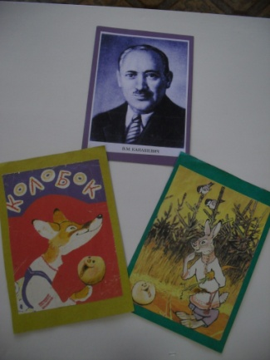
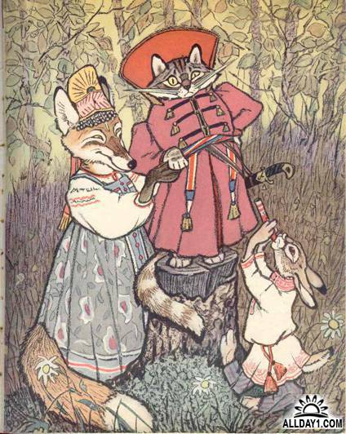
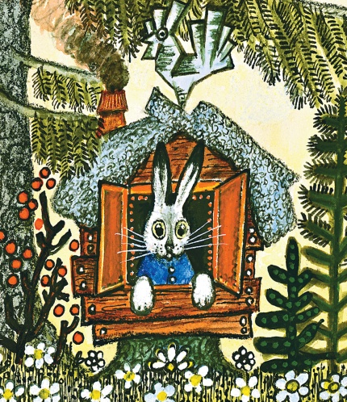
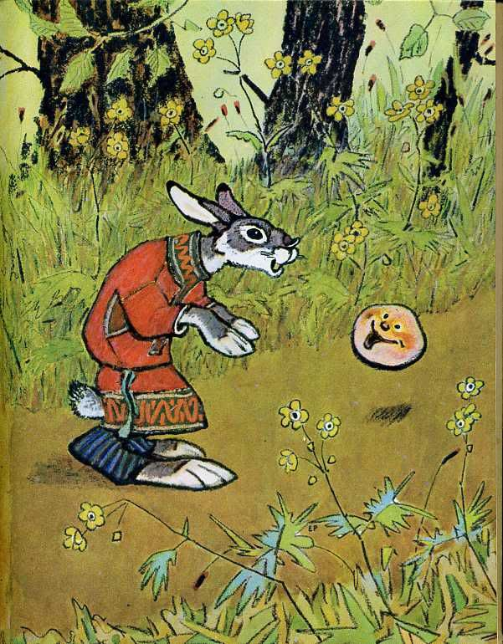
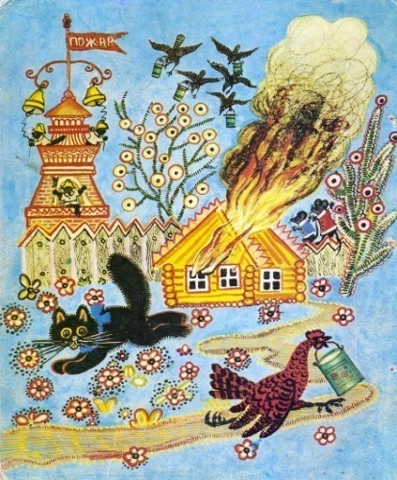
Роль художественных промыслов и художников иллюстраторов в развитии речи детей младшего возраста

Slide 12
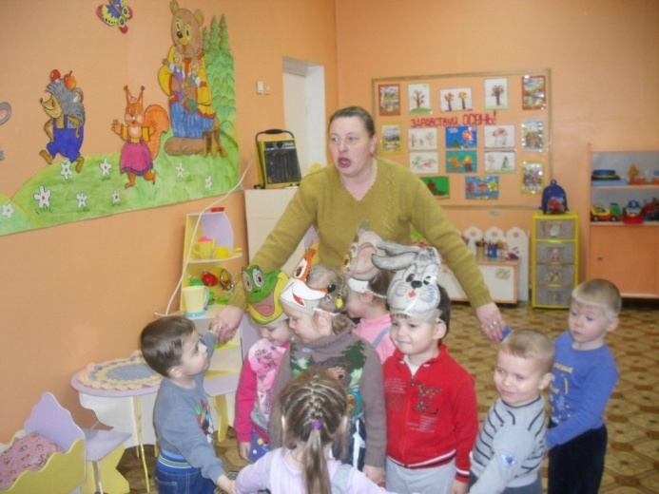
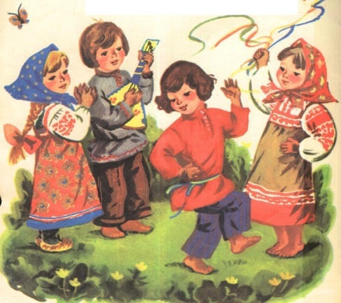
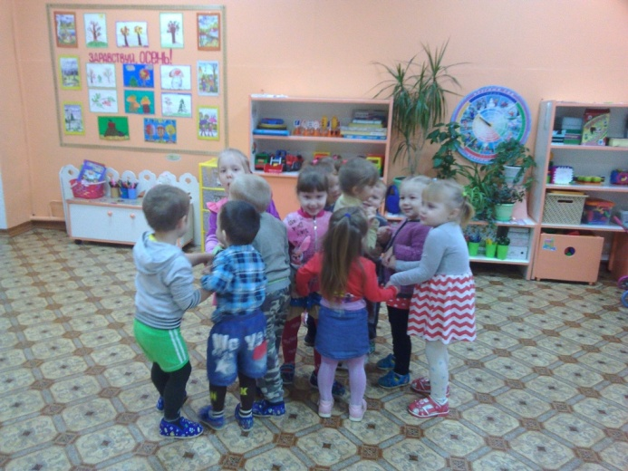
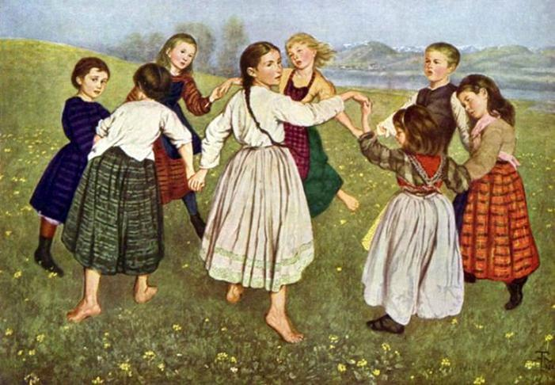
Народные игры
и их роль в развитии речи детей

Slide 13
Использование малых фольклорных форм в разных видах деятельности
На лепке и рисовании
Конструирование на свободную тему или обыгрывание сказок
На прогулке, подвижные игры, народные игры
Культурно-гигиенические навыки
Одевание на прогулку
Укладывание спать
Прием пищи
В свободной игровой деятельности

Slide 15
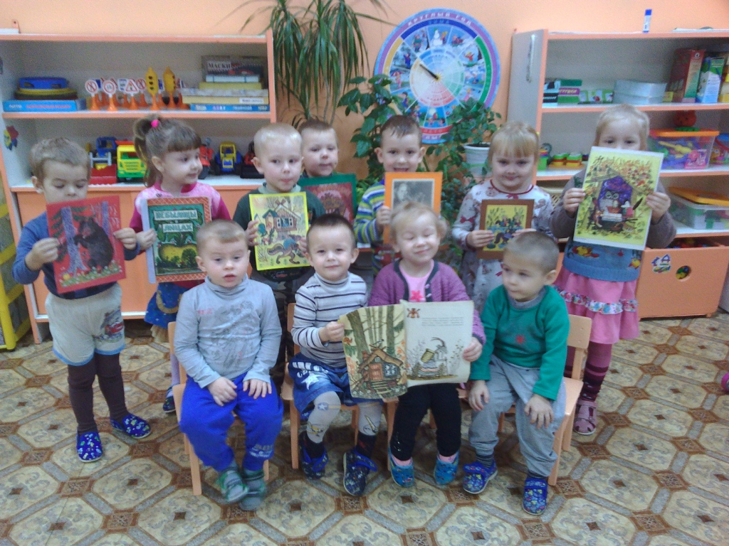
СПАСИБО ЗА ВНИМАНИЕ

